Slide 1
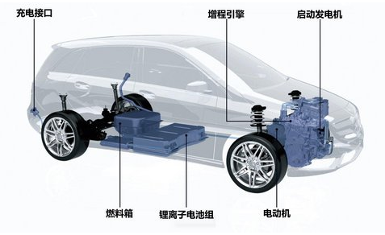
BMS产品生产过程介绍

Slide 2
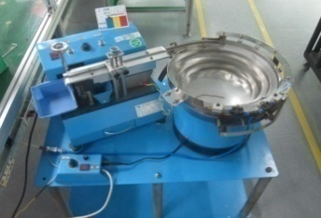
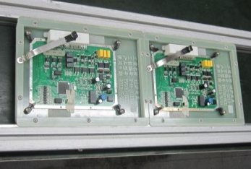
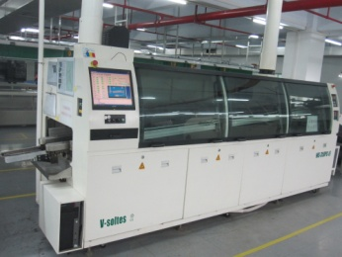
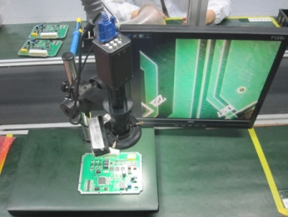
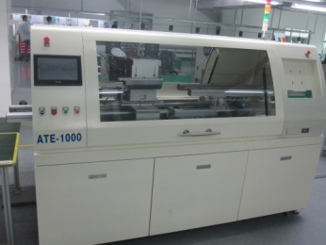
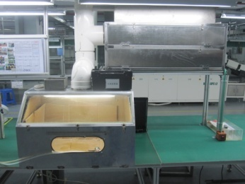
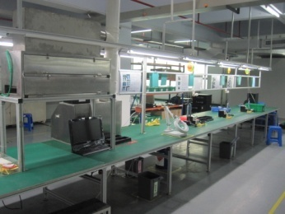
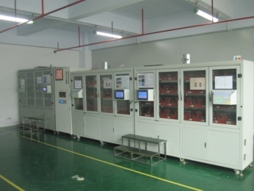
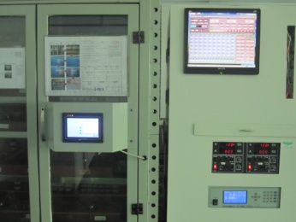
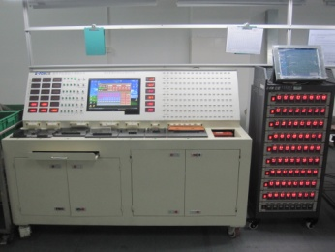
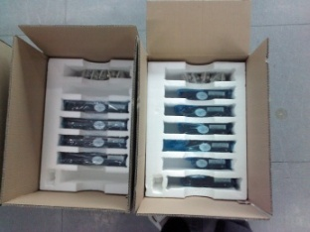
BMS控制盒生产总工序流程
1.插件
元件成形
插件
波峰焊
炉后外观
2.测试
性能测试
3.组装
喷绝缘漆
组装
老化监控
4.总测
终检总测
包装入库

Slide 3
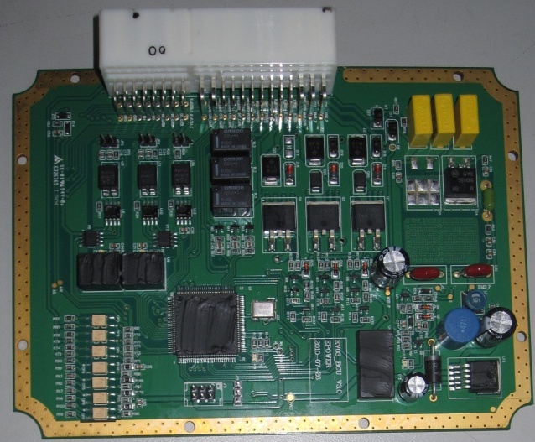
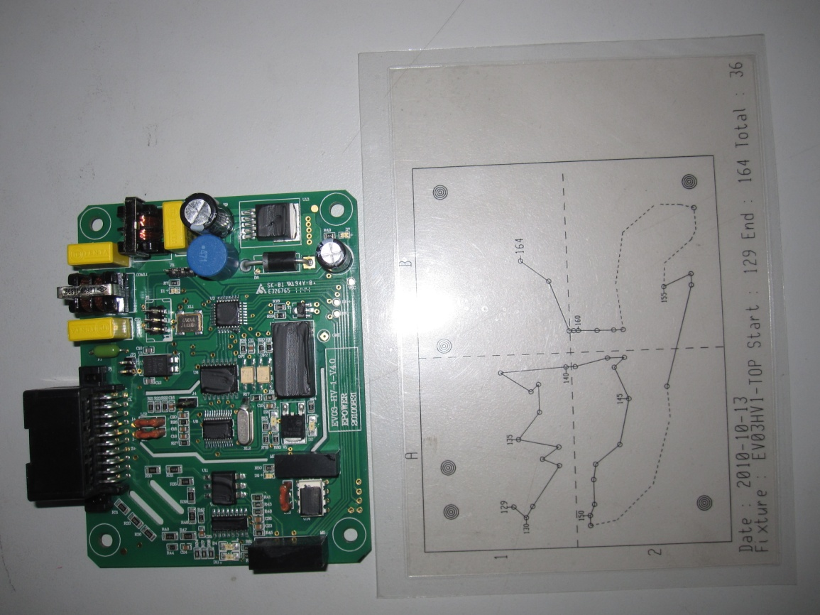
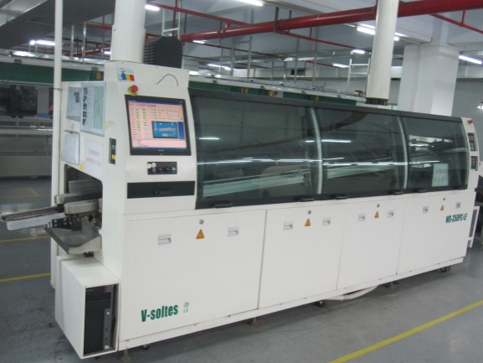
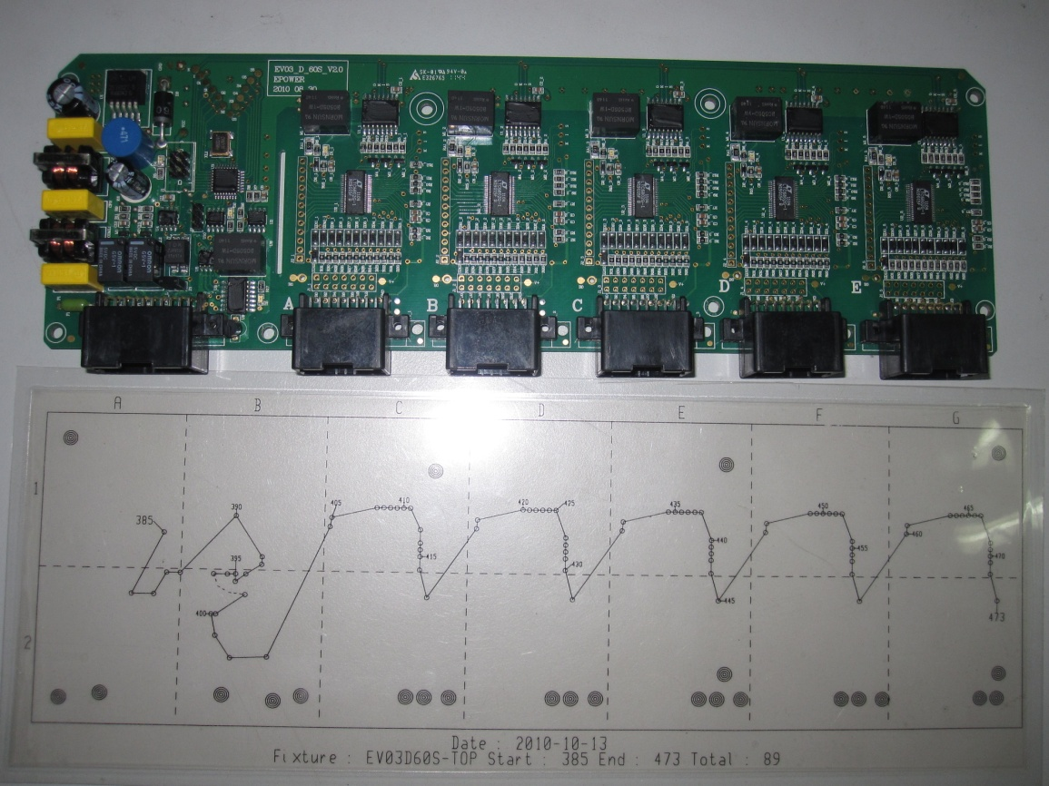
1.插件工艺
Wave Soldering：使用波峰焊设备将通孔插件元件焊接在电路板上，实现元件与电路板的固定及信号导通作用，从而实现电路板完整的硬件功能。
BMS电路板生产流程：
SMT------外观检查----元件成形-----插件------炉前外观-------波峰焊接
------手工补焊------清洗------涂黑胶------烤黑胶------振动

Slide 4
1.插件工艺
1.1SMT： Surface Mounting Technology，表面贴装技术，我司外包作业。
1.2外观检查：由外观检查员通过抽检或全检方式对电路板上贴片元件做外观检查，确认元件无贴反、贴错、漏贴片、管脚连锡等不良。
1.3元件成形：使用元件成型机按要求对元件进行预加工整形，使其方便后续工序作业。
1.4插件：将不适宜贴片的元件（如需承受较大机械强度的AMP插座，大功率的电容、体积较大的电感、整流圈、二极管等） 通过THT------ Through Hole Technology，通孔安装焊接的方式安装到电路板对应位置。
1.5波峰焊接： Wave Soldering,使用波峰焊设备将通孔插件元件焊接在电路板上，实现元件与电路板的固定及信号导通作用，从而实现电路板完整的硬件功能。
1.6手工补焊： Touch Up，针对个别焊接不良，用烙铁进行焊点修正。
1.7清洗：用专用清洗剂和防静电刷对PCB表面做清洁，去除线路 板上残留的锡珠、锡丝及助焊剂等。
1.8涂胶、烤胶：将专用黑胶涂覆到电路板上标定芯片表面，抹去芯片丝印，实现我司产品技术保密，保证我司产品的行业领先地位。
1.9振动：振动机通过模拟整车行驶环境对产品做100%振动，保证 产品可靠性符合车辆运行要求。

Slide 5
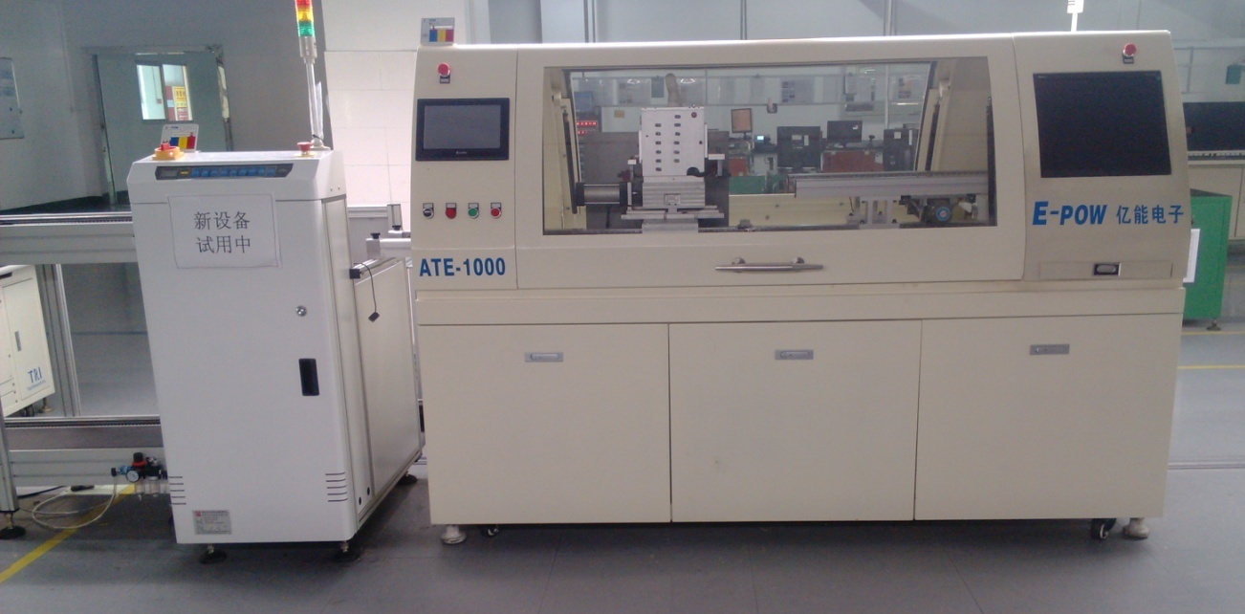
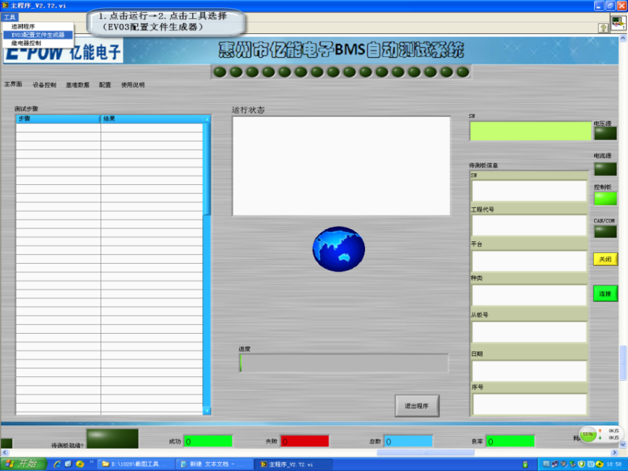
2.检测工艺
检测生产流程： ICT测试------自动检测
2.1 ICT测试：1、对电路板产品进行开路、短路测试；对电路板上电阻、电容、电感、二极管、IC类元件值做量测、检出不良并标记打印。2、我司主要应用ICT对BMS产品电路板非功能部分做检测，与自动检测机配合使用实现对产品硬件部分全功能量测，确保产品硬件部分功能OK。。
2.2自动检测：1、通过自动化设备对BMS单体（主、从、高压控制单元）进行软件和参数的下载，实现产品的软件功能；2、验证产品各项功能（包括总电压、电流、单节电压、温度测量功能；继电器控制功能；绝缘检测功能；数据存储功能； 通讯功能等）正常；3、通过功能测试确认产品的硬件符合品质要求。

Slide 6
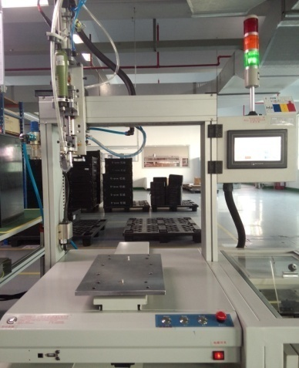
3.组装、老化工艺
组装生产流程：
喷三防漆------手动锁插座螺丝 -------锁底壳螺丝-------锁外壳螺丝 ------下工序
--------------------------------------------------------自动锁螺丝
3.1喷三防漆：将美国道康灵三防漆通过喷漆枪手工喷涂在电路 板表面，实现对电路板的防水、防潮、提高绝缘强度等功能。
3.2锁螺丝：即组装螺钉，用于电路板与结构件或结构件与结构件的组装，实现产品的防护及安装固定功能。目前我司已导入自动锁螺丝机。

Slide 7

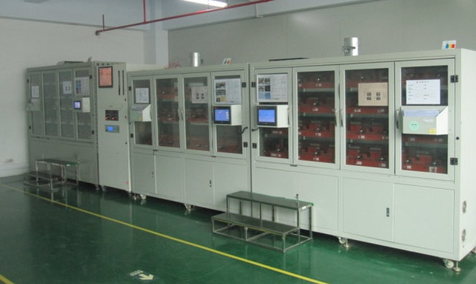
3.组装、老化工艺
3.3老化：1、通过老化夹具及外围仪器设备实现对BMS控制盒产品整套系统（如1主15从主从式）进行联机监控，保证整套系统工作正常；2、我司产品实行100%老化，PC上位机对各项功能进行适时监控，作业 员每2小时巡检1次并记录结果。3、产品在柜内高温75度条件下带电工作8小时，促使产品硬件部分加速老化到相对稳定状态，保证产品出厂前性能稳定。

Slide 8
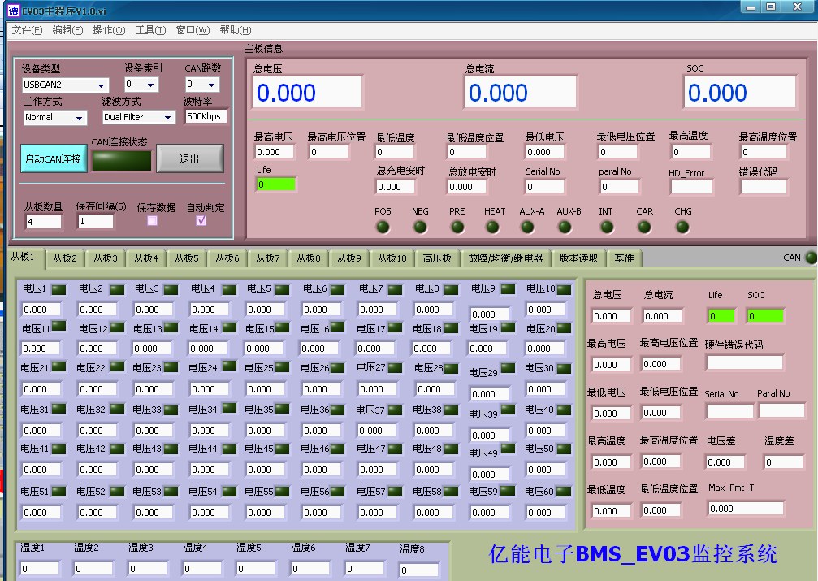
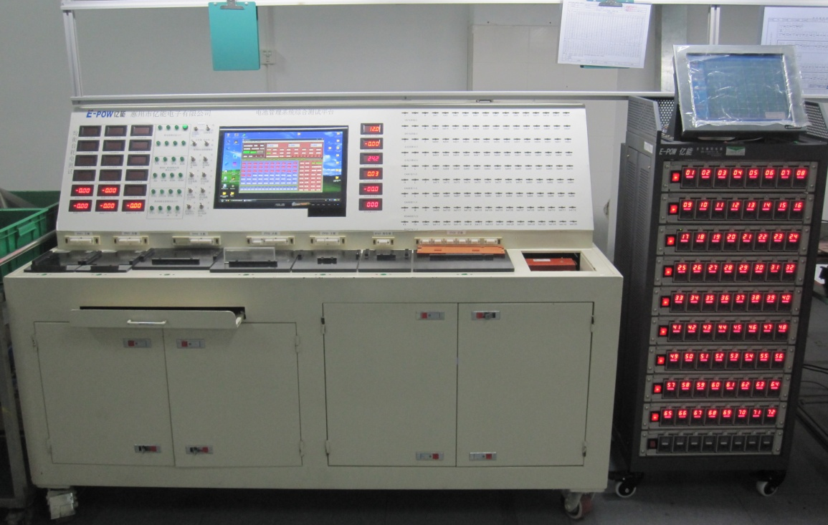
4.总测工艺
4总测：
1、配置高精度仪器设备对老化后的产品做主从联机检测，PC上位机通过内部CAN与BMS系统通讯并显示BMS各项测量数据，上位机自动判定BMS各项功能（如CAN通讯；总电压、电流、单节电压及温度测量精度；继电器控制；绝缘检测；数据存储等）符合技术要求；
2、通过软件模拟整车仪表与BMS通信、控制；通过外围高精度 仪器设备模拟整车电池模组单体电压、总压、电流等信号输出并全量程范围程序控制调节，保证了总测平台的可靠性及通用性，可以满足不同客户的产品出厂检测要求。

